Slide 1


致知于行
openkylin操作系统安全分析工具
制作人：NUC脚踏实地队 时间：2024年7月31日
North University of China

Slide 2
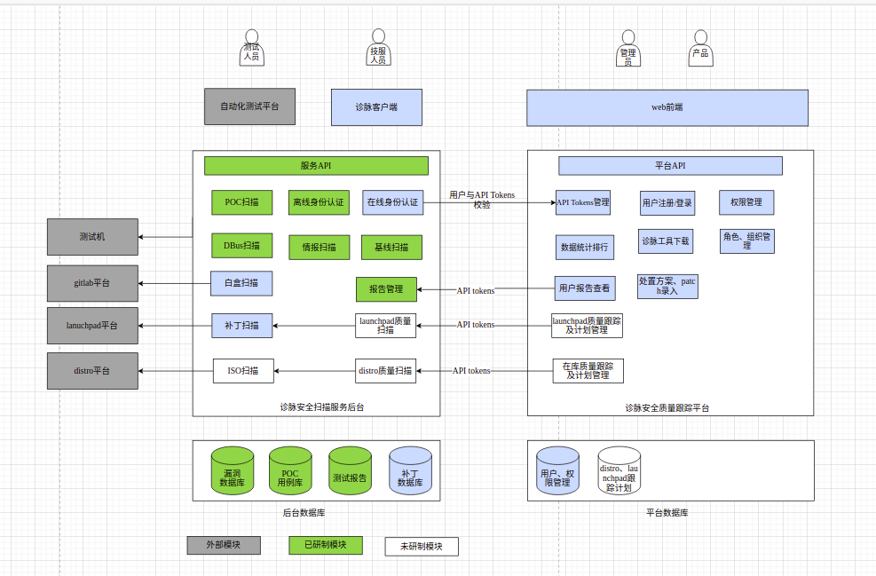
项目总架构图
North University of China

Slide 3
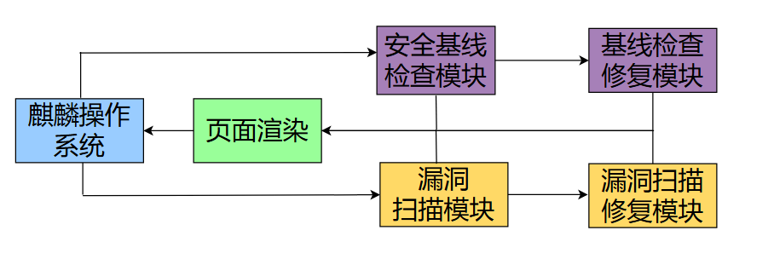
项目总架构图
North University of China

Slide 4
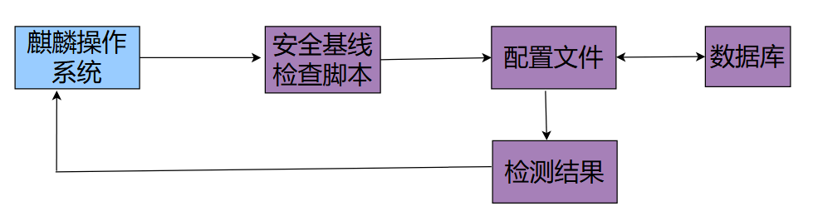
基线检查——检测
North University of China

Slide 5
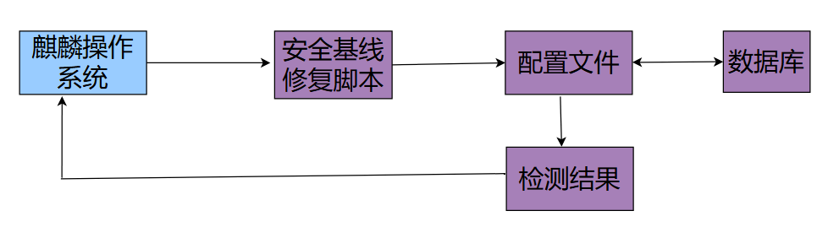
基线检查——修复
North University of China

Slide 6
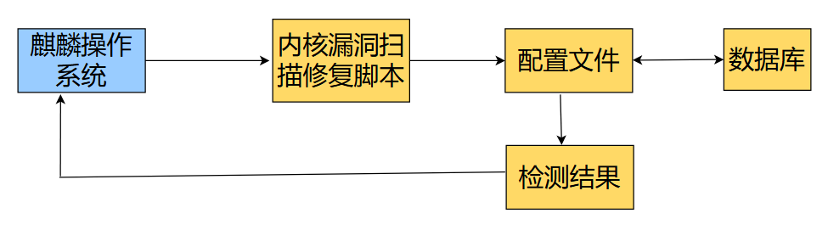
内核漏洞检查——检测
North University of China

Slide 7
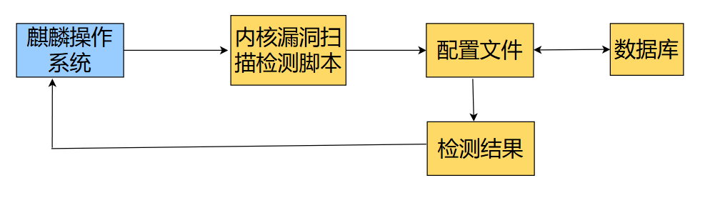
内核漏洞检查——修复
North University of China

Slide 8
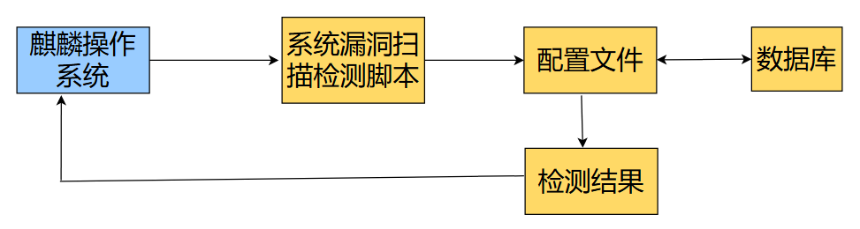
系统漏洞检查——检测
North University of China

Slide 9
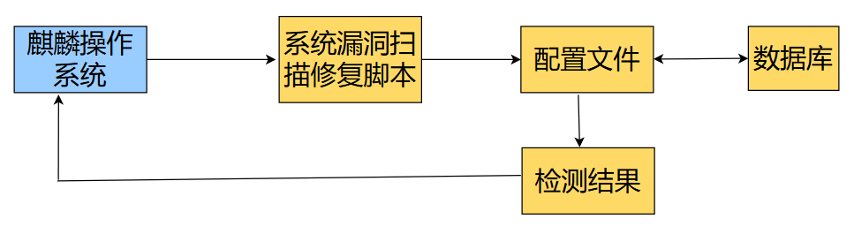
系统漏洞检查——修复
North University of China

Slide 10

基线检查、漏洞扫描以及一键修复可视化界面展示在努力开发中。
2024年03月
North University of China

